Slide 1
화면설계
Lprod_prod

Slide 2
1
UI 요구사항 확인하기
CONTENTS
1-2
UI프로토타입 제작 및 검토
1-1
UI요구사항 확인
02
UI 설계하기
2-1
UI 흐름설계
UI 상세설계
2-2

Slide 3
01
UI 요구사항 확인
UI 프로토타입 제작 및 검토
UI 요구사항 확인하기

Slide 4
UI 요구사항 확인하기
UI 요구사항 확인하기
-<select id=”lprod”> : lprod의 제품 분류 목록을 출력할 select 요소
-<select id=”prod”> : prod의 상품 목록을 출력할 select 요소
-option : select를 구성하는 요소
-table : 테이블을 형성하는 요소
-tr : 테이블 행을 구성하는 요소
-td : 테이블 열을 구성하는 요소
UI 요소
-제품 분류 목록을 출력 후 선택한 제품에 해당하는 상품 목록 출력
-상품 목록 출력 후 선택한 상품의 상세 정보 출력
-상품 상세 정보에 마우스를 올릴 시 해당 객체 이벤트 발생
요구사항

Slide 5
UI 요구사항 확인하기
UI 요구사항 확인하기
-생성한 select(id=lprod)에 제품 분류 목록 출력
-출력된 제품 분류 목록 클릭 시 생성한 select(id=prod)에 해당 상품 목록 출력
-출력된 상품 목록 클릭 시 테이블을 최초 생성 후 해당 상품의 상세 정보 출력
-출력된 상세 정보에 마우스 hover 시 배경색을 white로 변환
이벤트
내용
-table : 테이블을 형성하는 요소
-tr : 테이블 행을 구성하는 요소
-td : 테이블 열을 구성하는 요소
-<td id="names"> : 거래처명을 출력할 요소
-<td id="detail"> : 클릭된 거래처의 상세정보를 출력할 요소
제약사항

Slide 6
UI 요구사항 확인하기
UI 프로토타입
<select id=”lprod”><option>제품 분류 목록</option></select>
<select id=”prod”><option>상품 목록</option></select>
<table><tr><td>상품 상세 정보</td></tr></table>

Slide 7
UI 요구사항 확인하기
UI 프로토타입
<select id=”lprod”><option>제품 분류 목록</option></select>
<select id=”prod”><option>상품 목록</option></select>
<table><tr><td>상품 상세 정보</td></tr></table>
Lprod테이블을 검색해 모든 gu와 nm값을
각각 value 와 text로 추출하여
select에 option값(value=lprod_gu)을 추가해준다.

Slide 8
UI 요구사항 확인하기
UI 프로토타입
<select id=”lprod”><option>제품 분류 목록</option></select>
<select id=”prod”><option>상품 목록</option></select>
<table><tr><td>상품 상세 정보</td></tr></table>
제품 분류 목록 선택시 lprod 에서 gu값을 가져와서
prod의 lgu 와 일치하는 상품 리스트를 가져온다.

Slide 9
UI 요구사항 확인하기
UI 프로토타입
<select id=”lprod”><option>제품 분류 목록</option></select>
<select id=”prod”><option>상품 목록</option></select>
<table><tr><td>상품 상세 정보</td></tr></table>
상품 리스트를 선택하면 value값(id)을 가져온 후,
Prod 테이블에서 검색하여 상세정보를 출력.

Slide 10
02
UI 흐름 설계
UI 상세 설계
UI 설계하기

Slide 11
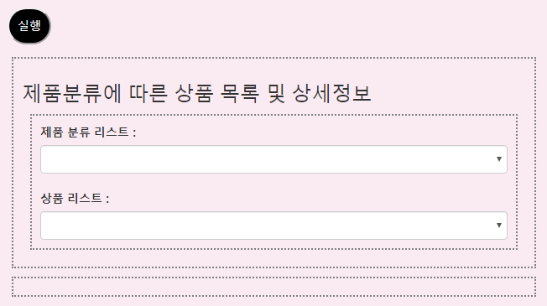
UI 설계하기
UI 흐름설계 / 상세설계

Slide 12
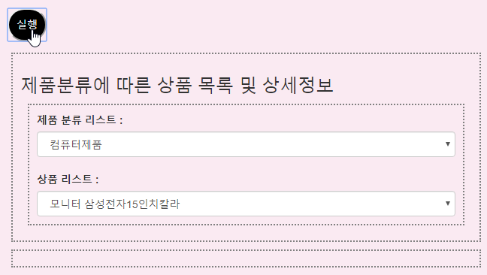
UI 설계하기
UI 흐름설계 / 상세설계
실행버튼을 클릭하면
select(id=”lprod”)에 lprod_nm이 출력됩니다.

Slide 13
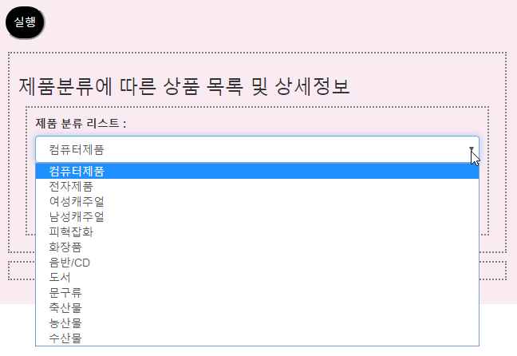
UI 설계하기
UI 흐름설계 / 상세설계
select(id=”lprod”)에서 제품 분류 목록 클릭하면
select(id=”prod”) 에 상품 목록이 출력됩니다.

Slide 14
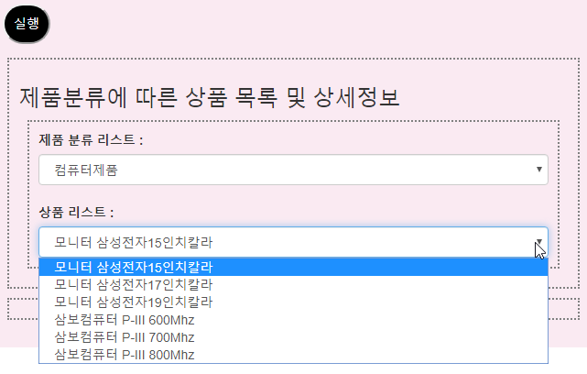
UI 설계하기
UI 흐름설계 / 상세설계
select(id=”prod”)에서 상품 목록 클릭하면
해상 상품의 상세정보가 아래 div(id=”result2”)에
출력됩니다.

Slide 15
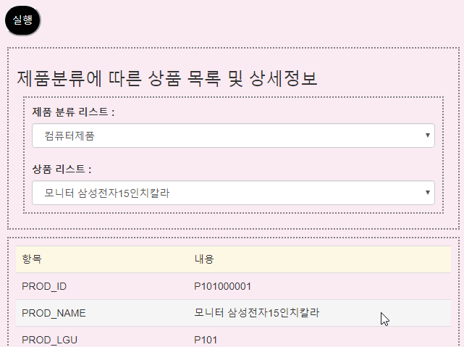
UI 설계하기
UI 흐름설계 / 상세설계
상세 정보에 마우스 hover 시
해당 부분의 배경색이 white 로 변경됩니다.

Slide 16
THANK YOU

